Slide 1
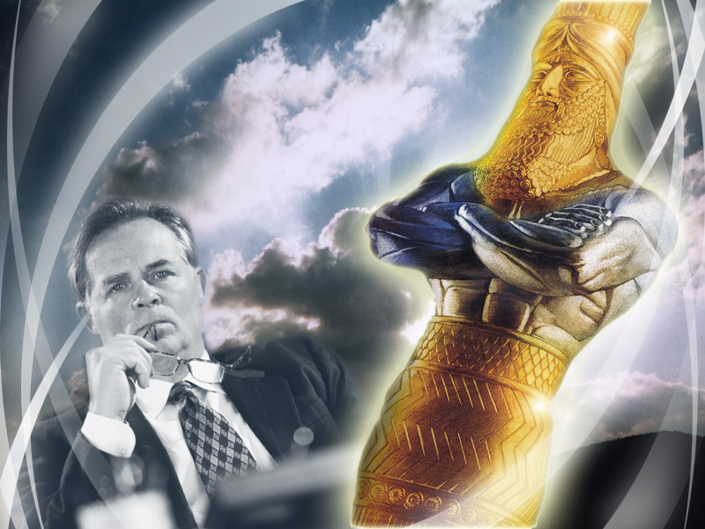
PROFECIAS PARA O TEMPO DO FIM

Slide 2


Slide 3
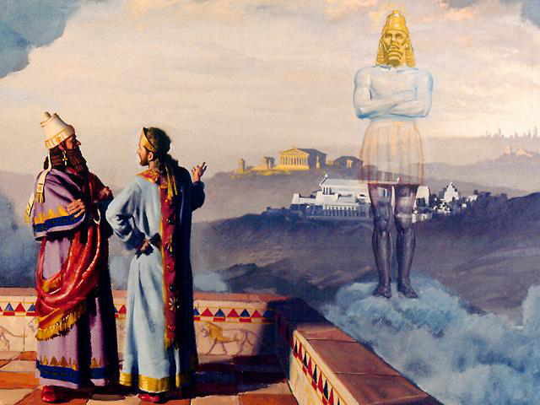
Daniel 2

Slide 4
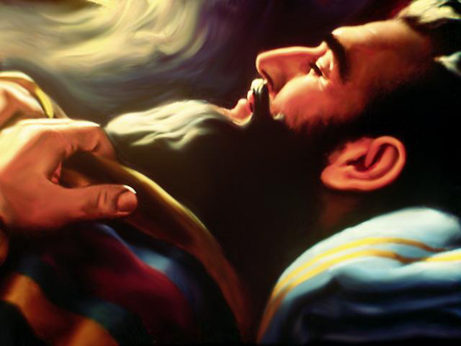

Slide 5
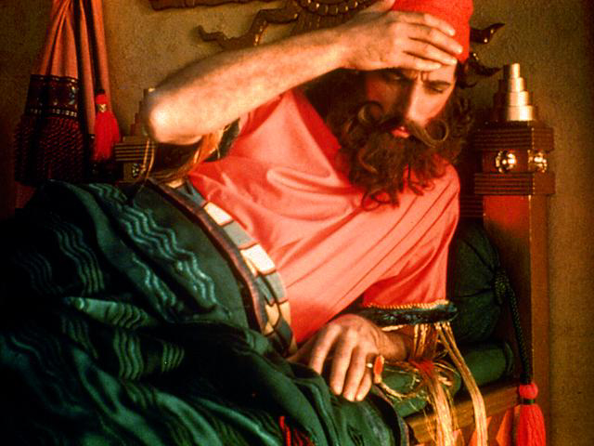

Slide 6
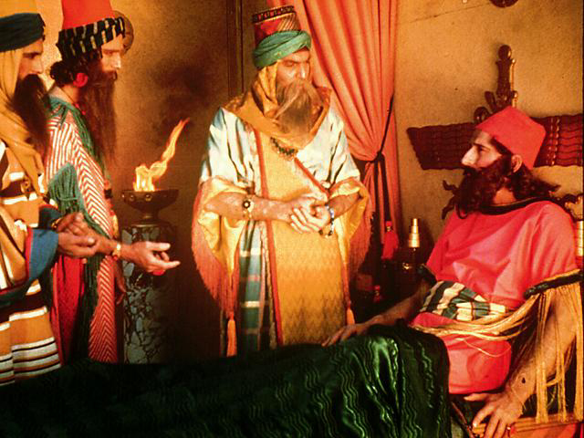
Homens de Confiança do Rei
Magos
Astrólogos
Médiuns
Caldeus

Slide 7
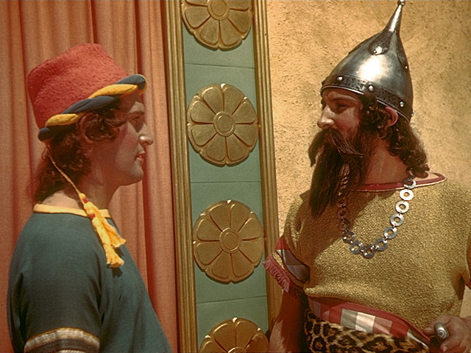

Slide 8
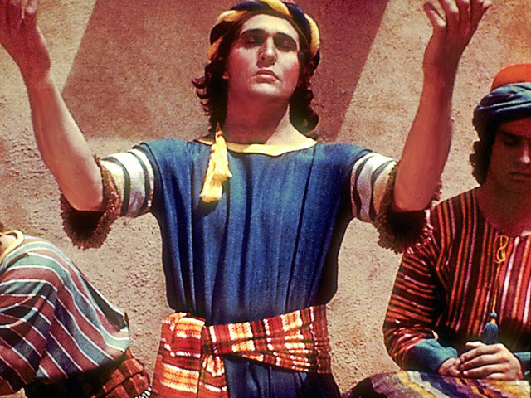

Slide 9

“Então, foi revelado o mistério a Daniel numa visão de noite; Daniel bendisse o Deus do Céu.”
Daniel 2:19

Slide 10

“Falou Daniel e disse: Seja bendito o nome de Deus para todo o sempre, porque Dele é a sabedoria e a força. Ele muda os tempos e as horas, Ele remove os reis e estabelece os reis; Ele dá sabedoria aos sábios e ciência aos entendidos…

Slide 11
…Ele revela o profundo e o escondido; conhece o que está em trevas e com Ele mora a luz. Ó Deus de meus pais, eu te louvo e celebro porque me deste sabedoria e força; e agora me fizeste saber o que te pedimos…”
Daniel 2:20-23

Slide 12
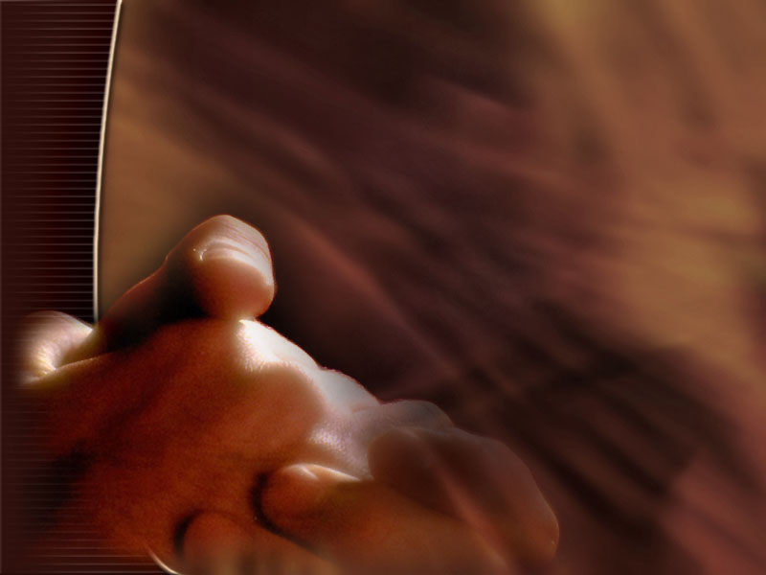
A oração faz a diferença.

Slide 13
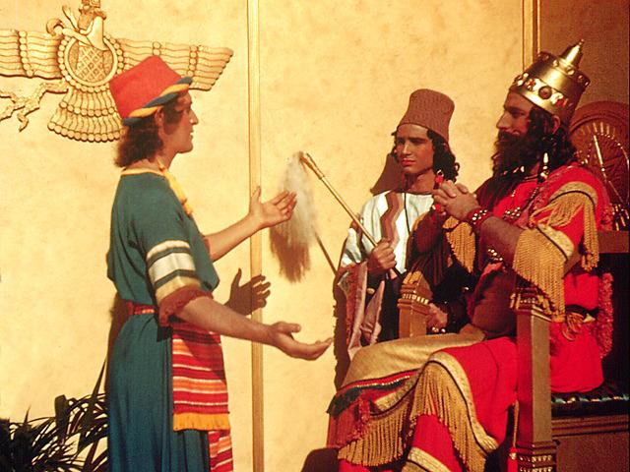

Slide 14

O sonho de Nabucodonosor se refere ao “Tempo do Fim”.

Slide 15
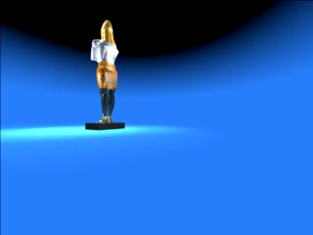

Slide 16
O SONHO DE NABUCODONOZOR
DANIEL 2
Cabeça de Ouro
Babilônia
Medo-Pérsia
Peito de Prata
Cintura de Bronze
Macedônia
Pernas de Ferro
Roma
Europa
Dividida
Pés de Barro e Ferro

Slide 17
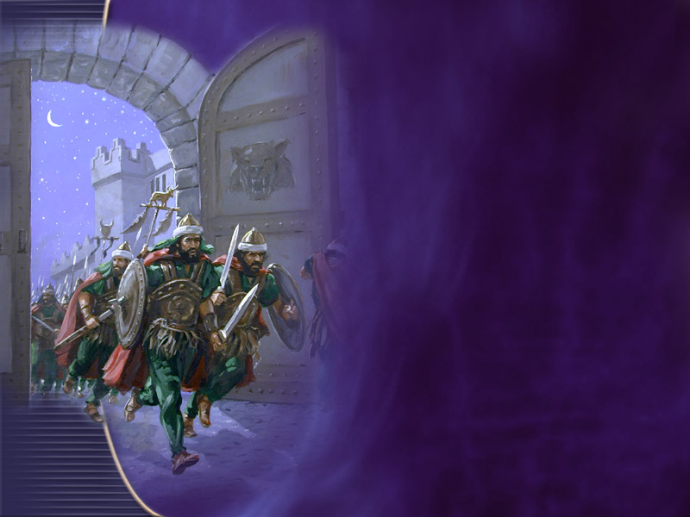
O nome de Ciro foi profetizado 150 anos antes do seu nascimento.

Slide 18

Isaías 44:27-28; 45:1 e 13

Slide 19
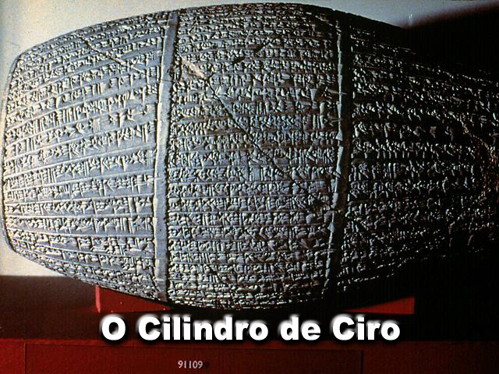

Slide 20
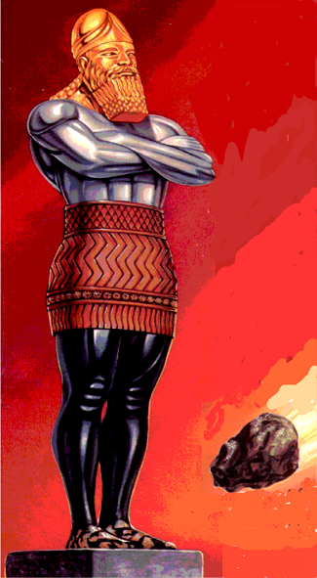
DURAÇÃO DE CADA IMPÉRIO
Babilônia 605-539 a.C.
Medo-Pérsia 539-331 a.C.
Macedônia 331-168 a.C.
Roma 168 a.C.-476 a.D.
Europa 476 a.D.
Dividida 2a. Vinda de Cristo

Slide 21
EUROPA DIVIDIDA
6. Germanos
Alemanha
1. Anglos
Inglaterra
2. Francos
França
7. Burgundos
Suiça
3. Visigodos
Norte Espanha
8. Ostrogodos
Áustria
9. Lombardos
Norte Itália
4. Suevos
Portugal
5. Vândalos
Sul Espanha
10. Hérulos
Sul Itália

Slide 22
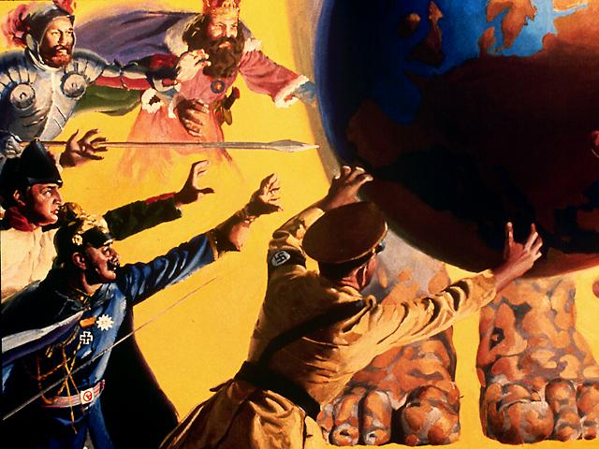

Slide 23
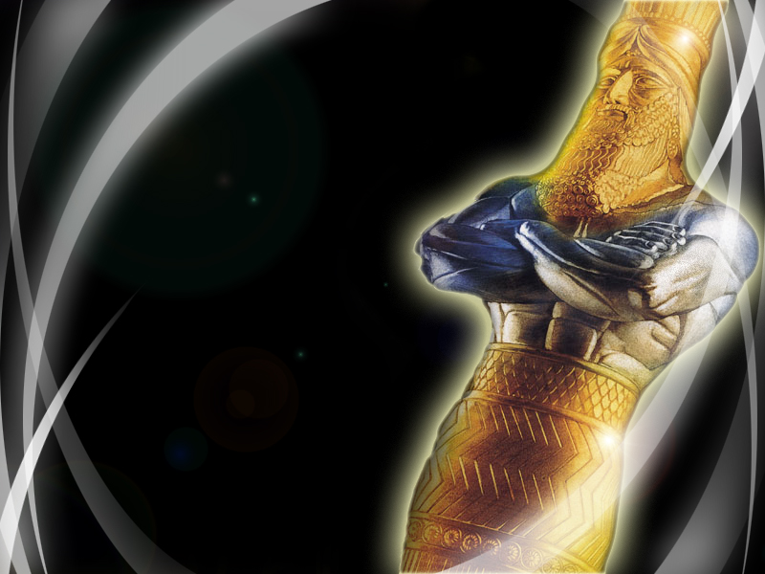
“Esta é a única profecia bíblica à qual as palavras certo e fiel se acham simultaneamente vinculadas (Daniel 2:45). Se outras razões não existissem, bastariam esses dois selos a fim de que nela pudéssemos confiar de modo absoluto. Ela não pode falhar.”
Signs of the Times, 02 de julho de 1940.

Slide 24
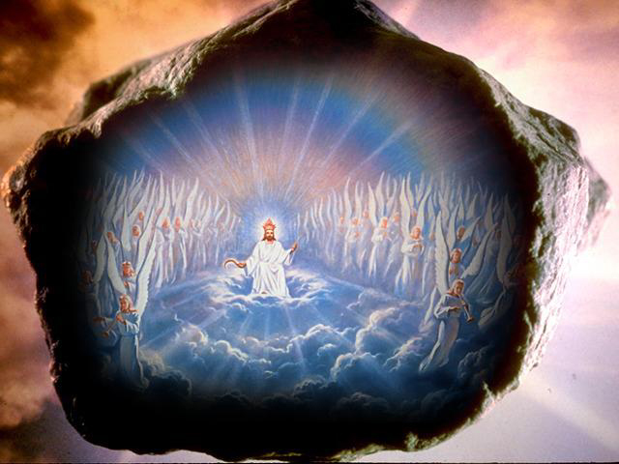
Efésios 2:20
I Pedro 2:4

Slide 25
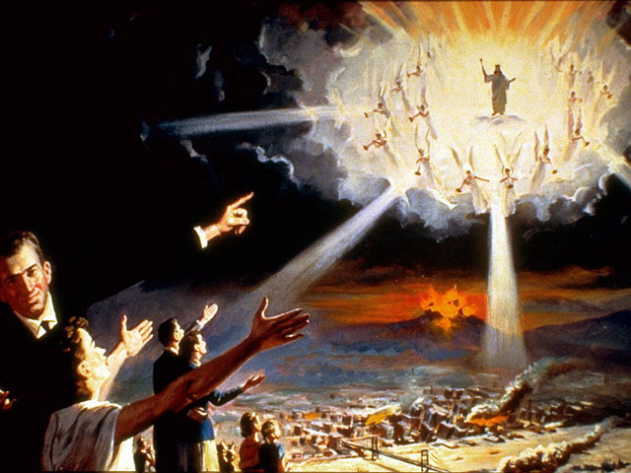
ROCHA
= 2 a Vinda de Cristo

